Slide 1
Adjectifs possessifs
Κτητικά επίθετα

Slide 2
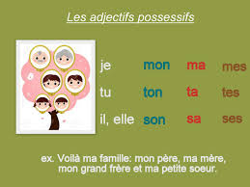

Slide 3
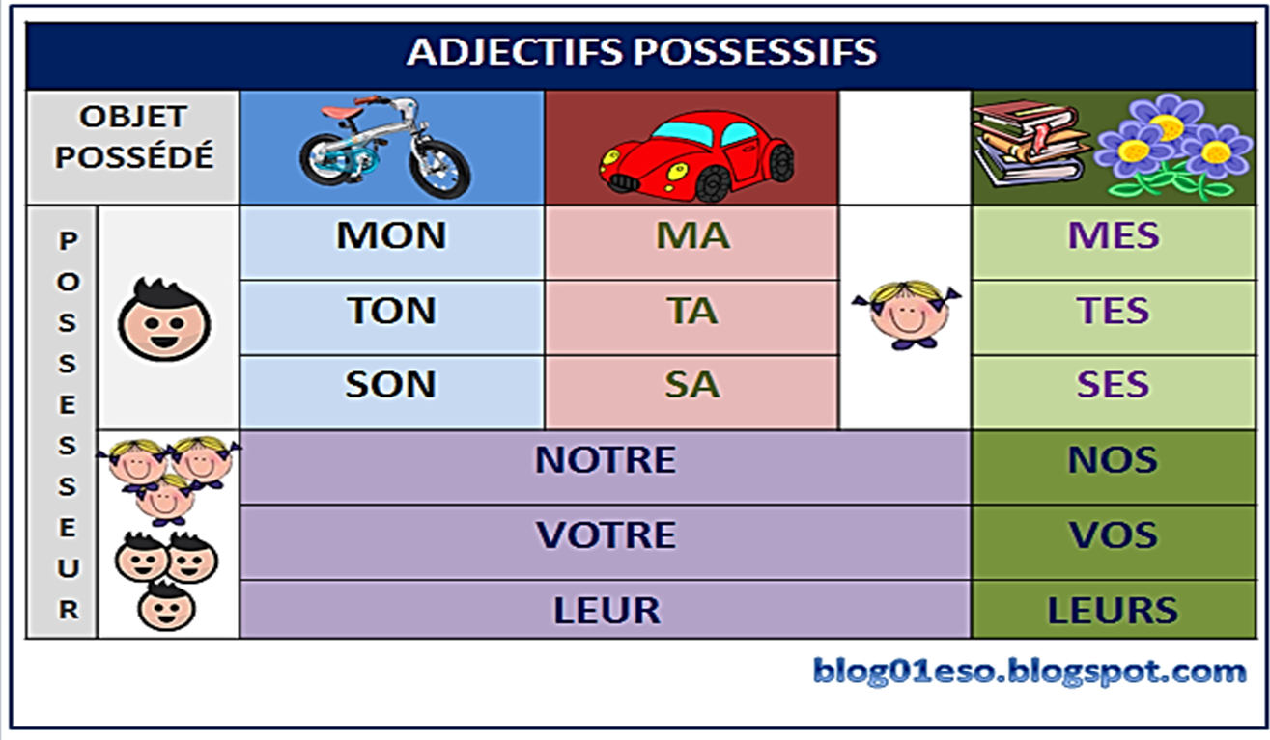

Slide 4
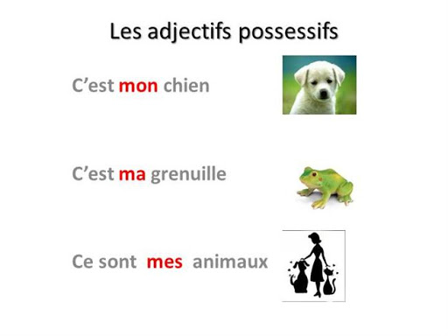

Slide 5
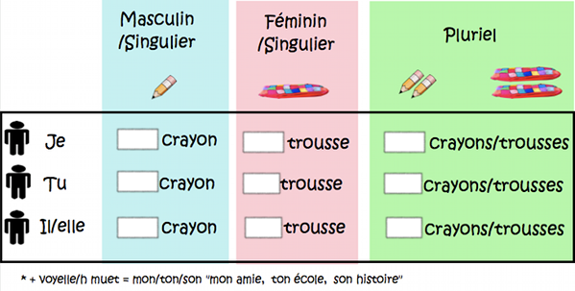

Slide 6
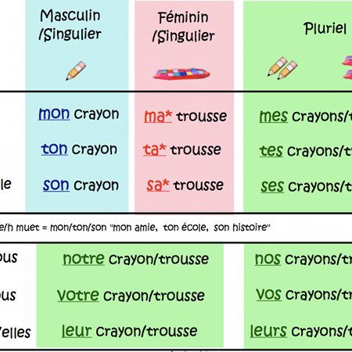

Slide 8
1)J'ai une voiture. C’est……. voiture.
2) Il a des enfants. Ce sont…………. enfants.
3) Elle a des chats. Ce sont……. chats.
4) Tu as un vélo. C'est …….. vélo.
5) Elle a une fille. C’est………fille.
6) Tu as des plantes vertes. Ce sont ……..plantes vertes.
7) il a un appartement. C’est………….appartement.
8) tu as un ordinateur. C'est ordinateur.
9) Il a une idée. C’est…… idée.
10) Il a des livres. Ce sont……. livres.
11) Elle a des amies. Ce sont…….. amies.
12) tu as des images. Ce sont……….. images.
13) J'ai des poissons rouges. Ce sont……………. poissons rouges.
14) tu as des chaussures. Ce sont ……..chaussures.
15) Il a une place. C’est…………… place.

